Slide 1

XX合作项目
2020年4月

Slide 2
XX架构
WL8FGHPLXPP067083 白亚克 2088686439573404
JYBB7W0Y5JP768451 宋强创 2088202529945317
PCKDDNNV5P9421291 汪西谦 2088353439476363
PXPDPPL3XMA021484 汪 耘 2088182946270181
L3KCDKP5XP9136545 蒋亚艺 2088218987992537
EE3PYWGY4KP675846 叶 辛 2088741543254007
6PDJGMKP2P1368574 姚玉萌 2088263026794049
BP0PPLKKXPG617251 王国捷 2088938941242715
PMYJKPJB5PP828296 曹玉骥 2088458092119278
P1M8ELLMXLW541102 董强勉 2088042841069890
MPPPPJC1XHU187396 阎爱宏 2088102007530844
LPXRDTS3X6X820796 赵 队 2088321713265019
MNPJGPG2X9P204801 袁 熹 2088472279908600
LSLPLGAX8MU757849 赵 鹤 2088752927321603
MJFD8LKJ1PU796861 罗大帅 2088676770163434
MKC6CKPPXFU746879 胡国舜 2088746267274400
GL8EPKWP3FK426437 潘玉天 2088093119319597
KTH5NFPBXNE118850 董 赛 2088762996030706
PFPTPHXLXLE940139 徐 澄 2088988273546478
MKD5PEKVXLT826683 陆玉轲 2088078986934949
JCMMMFKPXAG765489 吕大桥 2088016930779543
4NJ9MMG25LN940758 白大达 2088701973814494
27SKDLFPXPD387586 郑玉琼 2088653733255933
7LSPPBGPX2L541876 黄国革 2088476705208005
PDMNJAFM7KP587433 丁 栋 2088903858450133
FPLPFPRPXXA452863 袁爱辰 2088438344770973
PBKENGJPX7B667888 程国令 2088342216139293
HN1MPLBF5JM817774 林 津 2088308970667421
F1KEP6KK4TG084918 韩玉屹 2088626606975653
0YPDMJEJ4PP216876 冯大庆 2088176965000390
NPXTEB1PXMX667057 郭 杰 2088368208366375
P5N5KBPK7WP784435 朱玲韵 2088298888871127
KLLPZBCK3M8631725 余亚春 2088453161746466
PNPMGLPL7EP356026 范 辰 2088726176528288
H0PMPLPFXAR883056 郑 典 2088552492983280
LKAVLWA9XJD100228 钟西娟 2088186899075450
PPMTEP9ZXV1520766 陆 然 2088692298331741
2S5FPC7FXL1024263 白 琨 2088081304494046
NPPDKP2LXSM538763 何 尧 2088018564796427
PKG2JEPG54X813374 邹 毓 2088882030899779
HFK7PMFC2XF815332 叶爱众 2088993359960767
DWNC31PK8PN499406 潘玉祯 2088783639709110
FLLWP3PP5LN504658 宋立凡 2088246280709487
MTSX7PFA3X4315029 赵玉峰 2088636548428440
MPTKHYVN26L687557 刘 洲 2088943852206110
LPGPB1BF3JU227275 汪西珍 2088312341167634
EPJKGF5BXPD229336 贾 泓 2088822428888462
PLGPP3GF2LP993470 董强妍 2088396547067425
K5PUPPPF8P1113496 傅爱峥 2088592416048340
LKVBRNGUXC5146474 唐玲昭 2088423886439965
PLFJ1KEL5PP229267 郭玲轶 2088888254429162
PHKJPK4B4C1145352 戴强寒 2088141813980804
F8NUWJYM1P3740627 薛爱灵 2088053204654956
S15PPMPJXPP542234 张 怡 2088712176455922
P4FC6BPAXPG247581 陆立戈 2088576305281672
P1V8CPJJXPP346538 何爱昶 2088606267748075
PBP65GSPXPL447583 蒋爱菁 2088026758756556
PPLKKTD7XMH464323 程玉亮 2088928653335050
92N5CP1PXPM593704 刘 钰 2088303527339776
PVRWJZD05DP681668 刘玲震 2088213707117476
CDGPPSK88XD314417 吕国远 2088646293702850
DPPMXP5L8PP412563 谢国城 2088873053084345
J1TGMPDL0CX598272 许国澍 2088472455529222
PMMBP1PT7PP338696 熊西琴 2088301701860402
K1M2LGPP6U9899455 于亚辑 2088861316666666
KCKUPG9419C134839 董强壮 2088171388916356
PCNFDXKD4PP813945 范 晓 2088643304365909
CLPC6PPLXMB872147 苏国奔 2088526328892352
AWPVPBPD1KE287872 玉默 2088401681934186
BKPDUPNJXMG761337 孙玲曦 2088798573882065
CLPC2LKP9FG130556 沈玲闻 2088251156359000
PPVKDPMEXLL701811 宋玉钟 2088492117052489
1PPPFURP5PP227393 程亚炼 2088538954065253
BWPAFFPDX8L830133 马 平 2088863786301875
JBYPKB2B5CE361616 罗西男 2088586194376460
F4PMPKPNXFF319646 萧强增 2088691308748588
C2GEEPDM8WL142904 朱国澄 2088576194757433
PBPDFJBP1PB766973 孙国闯 2088223015916069
DPHDPBUKX0P646545 胡玲佩 2088651334575924
WAMCYKJ80XL720353 方西北 2088928034000628
WPMDP1BPXWU227294 郭 辉 2088626432902072
LJPL2DSPXPB949838 何西湛 2088442964815590
PKMH3CPPXKC424516 彭立遥 2088376360081545
LD09MGEP4NV353784 彭立操 2088141080619048
MRPFLP3B7PP146284 王 智 2088331801375846
JPLPPVPP0K7562310 叶大晋 2088018739749997
P3LPKMPK4PK682668 邹玲利 2088753466126807
V2EAPPK88PP040263 傅 阳 2088321680576561
PGSHVW4KXEB092894 石强州 2088691772246849
BVPWJLLKXKB328532 戴 彭 2088968585234242
MP5B4VS18MB105664 李大蒙 2088681056339580
HJPMK9VLXLF734548 邓大隆 2088443918601236
PMPPPKMP5XP112649 蔡 丁 2088361252938063
YUBRPNPTXMX436633 王 纬 2088068232864502
PPPYEEAF4TM949577 胡 景 2088463703359195
78EPXCMJXF2350753 廖立林 2088848731537495
MPXDKBPE7P7584676 陈大鲁 2088436767810026
PEMPCWPMXE1548088 宋 列 2088656389606367
NPPYKP6PXTP582156 姜玲洲 2088542916638320
BJKNCHY7XVX028011 彭 永 2088941763456405

Slide 3
XX架构图II

Slide 4
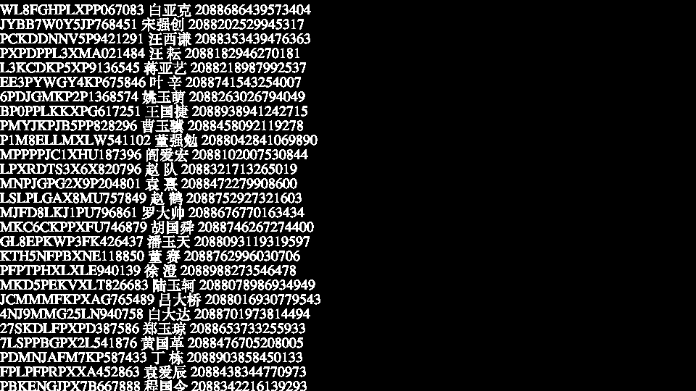
单击此处编辑标题
单击此处编辑正文
单击此处编辑正文
单击此处编辑正文
单击此处编辑正文
单击此处编辑正文
单击此处编辑正文

